Slide 1
객체지향 개발 방법론
DVM Project Planning
#4조
201710240
201511212
201811217
201711836
이해림
이도경
이해인
송호영

Slide 2
Index
Activity 1001. Define Draft plan
Activity 1002. Create Preliminary Investigation Report
Activity 1003. Define Requirements
Activity 1004. Record Terms in Glossary
Activity 1005. Implement Prototype
Activity 1006. Define Business Use Case
Activity 1007. Define Business Concept Model
Activity 1008. Draft System Architecture
Activity 1009. Define System Test Plan

Slide 3
Activity 1001 Define Draft Plan
Motivation
편리해진 자판기 관리를 통한 관리 인력 절감
사용자 편의 증진을 통한 수익 창출
기존 자판기의 용적 한계 증강
Project Objective
소비자가 제품 선택하고 결제할 수 있게 한다.
소비자가 현재 자판기 외 다른 자판기의 제품도 구매 가능하게 한다
소비자에게 여러 스마트 결제 수단을 제공한다.
관리자가 자판기 소프트웨어를 통해 재고를 관리할 수 있게 한다.
사용자가 쉽게 사용할 수 있는 GUI를 구축한다.

Slide 4


Activity 1001 Define Draft Plan
Functional Requirements
- 물품을 선택한다
- 결제를 요구한다
- 재 결제를 요구한다
- 해당 물품을 제공한다
- 타 자판기의 위치를 표시한다
- 선 결제 여부를 물어본다
- 인증번호를 제공한다
- 재고를 확인한다
- 예약 재고를 보관한다.
- 인증번호 제공 시 예약
재고를 전달한다
사용자 측면
관리자 측면

Slide 5
Activity 1001 Define Draft Plan
Non-Functional Requirements
계산은 정확해야 하고, 정보 전송은 확실해야 한다.
Resource Estimation
- Human effort(Man-Month) : 4 x 0.8 x4 12.8MM
- Human Resource : 4 인
- Project Duration : 3 달
- Cost : 학점 A+

Slide 6
Activity 1002 Create Preliminary Investigation Report
Alternative Solutions
타 회사의 DVM 소프트웨어를 구매
아웃소싱을 통한 소프트웨어 제작
Project Justification
- Cost : 프로젝트 예상 인건비 0 원, 압도적인 교환비
- Risk : 유지보수의 용이성, 정확한 요구사항에 따른 제작이 가능

Slide 7
Activity 1002 Create Preliminary Investigation Report
Risk Management
Risk | Probability | Significance | Weight
코로나 바이러스로 인한 협업 제한 | 5 | 2 | 10
과중한 과제량 | 5 | 3 | 15
객체지향 개발의 미숙 | 3 | 2 | 6
JAVA 언어 미숙 | 2 | 5 | 10
팀원의 멘탈 케어 실패 | 1 | 3 | 3
팀원 도주 | 1 | 5 | 5

Slide 8
Activity 1002 Create Preliminary Investigation Report
Risk Reduction Plan
Risk | Risk Reduction Plan
과중한 과제량 | 카페인 남용을 통한 수면 배제
코로나 바이러스로 인한 협업 제한 | 다양한 커뮤니케이션 수단 확보
JAVA 언어 미숙 | 구글링을 통해 학습한다.
객체지향 개발의 미숙 | 수업을 여러 번 복습한다.
팀원 도주 | 부모님 연락처 및 집주소를 확보해 둔다.
팀원의 멘탈 케어 실패 | 서로 칭찬으로 사기를 북돋워준다.

Slide 9
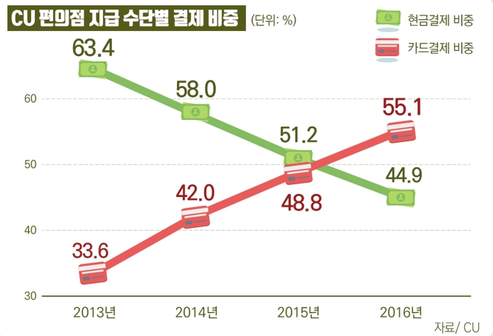
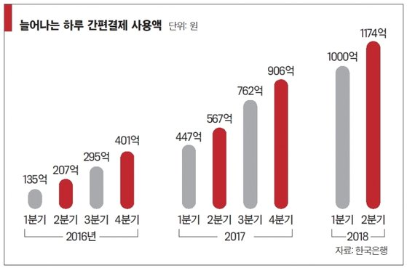
Activity 1002 Create Preliminary Investigation Report
Market Analysis
-> 현금 사용은 점차 줄어들고 간편 결제수단의 사용량이 증가하는 추세
카드결제와 간편결제(카카오페이)만을 지원:
사용자 접근성 증가/현금 관리 비용 절감 면에서 경쟁력 확보
자료 출처: https://www.yna.co.kr/view/AKR20180705109900797 , https://news.joins.com/article/23325340

Slide 10

Activity 1002 Create Preliminary Investigation Report
Market Analysis
-> 자판기간 연계 네트워크
한대의 자판기가 갖는 용적 한계 극복:
소비자 선택의 폭을 넓혀준다.
자판기 서버 데이터 베이스를 통해 재고 관리:
관리 인력 절감을 통한 비용 절감

Slide 11
Activity 1002 Create Preliminary Investigation Report
Other Managerial issue
프로젝트는 3개월 내에 구현 및 검토가 완료되어야 한다.

Slide 12
Activity 1003 Define Requirements
Functional Requirements
Function | Description
음료 리스트 화면 출력 | 현재 자판기에서 재고 여부에 상관 없이 구매 가능한 음료 리스트를 출력한다.
사용자 음료 선택 | 자판기의 터치스크린을 통해 사용자가 원하는 음료를 선택한다.
사용자 인증번호/바코드 입력 | 만약 사용자가 선결제를 했다면, 선결제 시 발급받은 인증번호 / 바코드를 입력한다. 바코드는 자판기 외부에 존재하는 바코드 인식기로 진행이 되며, 인증번호는 터치스크린에 띄워진 숫자 패드를 통해 입력한다
해당 제품 재고 확인 | 사용자 음료 선택으로 전달받은 음료 고유 번호에 해당하는 제품의 재고를 확인한다.

Slide 13
Activity 1003 Define Requirements
Functional Requirements
Function | Description
결제 요청 메시지 출력 | 해당 구매 요청된 제품의 결제 요청메시지를 출력한다.
사용자 결제 | 구매 요청된 제품 금액 및 카드정보를 전달한다. 결제는 자판기 외부에 존재하는 결제 시스템(카드, 카카오페이 결제 가능)에 의해 결제가 진행된다.
구매 가능한 자판기 안내 | 사용자로 인해 구매 요청된 제품의 재고가 없는 경우 구매 가능한 자판기 위치 출력 및 구매할 위치 선택한다.
음료 전달 | 결제 완료된 상품을 전달한다.

Slide 14
Activity 1003 Define Requirements
Functional Requirements
Function | Description
인증번호 출력 | 선결제가 완료된 경우 인증번호를 화면에 출력하며, 자판기 외부에 있는 영수증 출력기로 인증번호 및 바코드가 인쇄된 영수증이 출력된다.
재고 수량 업데이트 | 판매된 음료의 개수에 따라 현재 자판기에 존재하는 재고를 조정한다.
관리자 메뉴 출력 | 관리자가 로그인하면. 현재 자판기에 존재하는 재고 수량, 음료의 종류 등을 보여주는 관리제 메뉴를 출력한다.
재고 변경/관리 | 관리자가 현재 자판기 음료의 재고를 늘리거나 줄이는 기능을 제공한다.

Slide 15
Activity 1003 Define Requirements
Functional Requirements (Categorized Table)
Ref,# | Function | Category
R1.1 | 음료 리스트 화면 출력 | Evident
R1.2.1 | 사용자의 음료 선택 | Evident
R1.2.2 | 사용자 인증번호/바코드 입력 | Evident
R1.3 | 해당 제품 재고 확인 | Hidden
R1.4 | 구매 가능한 자판기 안내 | Evident
R1.5.1 | 결제 요청 메시지 출력 | Evident
R1.5.2 | 사용자 결제 | Hidden
R1.6.1 | 음료 전달 | Hidden
R1.6.2 | 인증번호 출력 | Evident

Slide 16
Activity 1003 Define Requirements
Functional Requirements (Categorized Table)
Ref,# | Function | Category
R2.1 | 재고 수량 업데이트 | Hidden
R2.2 | 관리자 메뉴 출력 | Evident
R2.3 | 재고 변경/관리 | Evident

Slide 17
Activity 1003 Define Requirements
Performance Requirements
평균응답시간은 2초 이내여야 함
구매 금액 계산은 정확해야 함
구매한 품목에 대한 정확한 물품을 제공해야 함
Operating Environment
- MS 윈도우 10
Interface Requirements
2개의 메뉴
20개의 음료 메뉴 or 인증 번호 입력 화면
Other Requirements
누구라도 사용할 수 있도록 직관적으로
디자인 되어야 함

Slide 18
Activity 1004 Record Terms in Glossary
Term | Descripton | Remarks
Title | 자판기에 등록된 음료 목록
item | 각각의 자판기의 title의 재고들
C_Number | 선결제 시 제공되는 인증번호
purchase | 해당 item을 구매하는 행위
customer | 현재 자판기의 Item을 구매하는 사람
maintenance | Item의 수량을 관리하는 행위
manager | Item의 관리자

Slide 19
Activity 1005 Implement Prototype
Authority | Purchase | Maintenance
Exit | 음료수 선택 | 재고 추가
 | 인증번호 입력 | 재고 업데이트
 | 결제 진행 | 재고 삭제
 | 선결제 진행

Slide 20
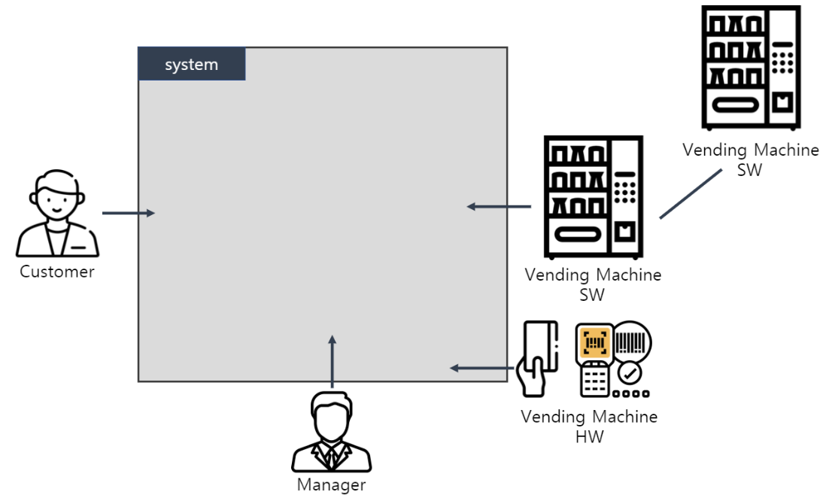
Activity 1006 Define Business Use Case
Step 1 Define System Boundary
Step 2 Identify and Describe Actors
Customer
자판기 시스템과 상호작용을 통해 음료를
구매하는 행위자
Manager
자판기 시스템과 상호작용을 통해 재고를
관리하는 행위자

Slide 21
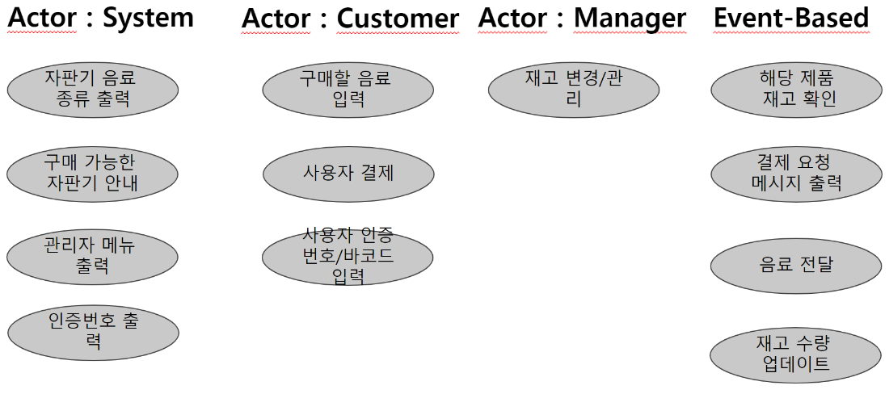
Activity 1006. Define Business Use Case
Step 3 identify Use Cases

Slide 22
Activity 1006. Define Business Use Case
Step 4,5 Allocate and categorize use cases
Ref,# | Function | Use case Number & Name | category | category
R1.1 | 음료 리스트 화면 출력 | 1. 자판기 음료 종류 출력 | Primary | Evident
R1.2.1 | 사용자의 음료 선택 | 2. 구매할 음료 입력 | Primary | Evident
R1.2.2 | 사용자 인증번호/바코드 입력 | 3. 사용자 인증번호/바코드 입력 | Primary | Evident
R1.3 | 해당 제품 재고 확인 | 4. 해당 제품 재고 확인 | Primary | Hidden
R1.4 | 구매 가능한 자판기 안내 | 5. 구매 가능한 자판기 안내 | Primary | Evident
R1.5.1 | 결제 요청 메시지 출력 | 6. 결제 요청 메시지 출력 | Primary | Hidden
R1.5.2 | 사용자 결제 | 7. 사용자 결제 | Primary | Evident
R1.6.1 | 음료 전달 | 8. 음료 전달 | Primary | Hidden
R1.6.2 | 인증번호 출력 | 9. 인증번호 출력 | Primary | Evident
R2.1 | 재고 수량 업데이트 | 10. 재고 수량 업데이트 | Primary | Hidden
R2.2 | 관리자 메뉴 출력 | 11. 관리자 메뉴 출력 | Primary | Evident
R2.3 | 재고 변경/관리 | 12. 재고 변경/관리 | Primary | Evident

Slide 23
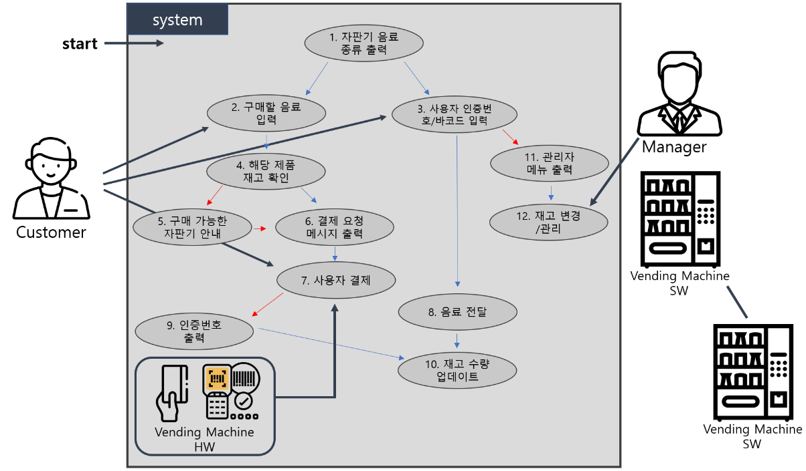
Activity 1006. Define Business Use Case
Step 6,7 Identify relationships between use cases/Draw a use case diagram

Slide 24
Activity 1006. Define Business Use Case
Step 8 Describe Use Cases
Use Case | 1. 자판기 음료 종류 출력
Actor | System
description | Customer의 화면 터치로 인한 프로그램 시작 System이 메뉴 화면 출력 System이 구매 가능한 title 리스트 출력
Use Case | 2. 구매할 음료 입력
Actor | Customer
description | Customer가 구매할 title을 선택 외부 번호키를 이용하여 구매할 title에 해당하는 고유번호(1-20사이의 정수) 입력
Use Case | 3. 사용자 인증번호/바코드 입력
Actor | Customer
description | 선결제를 한 Customer가 인증번호 입력창을 선택 Customer가 인증번호/바코드를 입력

Slide 25
Activity 1006. Define Business Use Case
Step 8 Describe Use Cases
Use Case | 4. 해당 제품 재고 확인
Actor | System
description | System이 입력받은 정수에 해당하는 item의 개수 확인 및 출력
Use Case | 5. 구매 가능한 자판기 안내
Actor | System
description | System에 존재하는 해당 item 개수가 0인 경우 네트워크 내 item이 존재하는 DVM의 위치를 출력
Use Case | 6. 결제 요청 메시지 출력
Actor | System
description | System이 해당 title의 가격과 결제 요청 메세지를 출력 해당 Item이 없는 경우 선결제 여부 메세지를 출력

Slide 26
Activity 1006. Define Business Use Case
Step 8 Describe Use Cases
Use Case | 7. 사용자 결제
Actor | Customer
description | Customer가 결제 수단을 선택 선택한 결제 방식에 따라 결제 소프트웨어가 결제 진행 요청된 메뉴얼에 따라 Customer가 결제를 진행
Use Case | 8. 음료 전달
Actor | System
description | 결제된 해당 title의 item을 전달
Use Case | 9. 인증번호 출력
Actor | System
description | 선결제를 진행한 경우 해당 음료의 인증번호인 C_Number를 화면에 출력 화면 출력과 함께 인증번호와 바코드가 포함된 영수증 출력 목표 자판기의 item 요구 수량을 동결

Slide 27
Activity 1006. Define Business Use Case
Step 8 Describe Use Cases
Use Case | 10. 재고 수량 업데이트
Actor | System
description | item이 전달된 경우 해당 item의 수량을 최신 상태로 갱신
Use Case | 11. 관리자 메뉴 출력
Actor | System
description | Manager가 선결제 인증번호 입력 창에 고유 식별 번호를 입력한 후 관리증을 바코드 화면에 인식한 경우 관리자 메뉴를 출력 출력 사항에는 title 목록 및 그에 해당하는 item의 수량이 존재
Use Case | 12. 재고 변경/관리
Actor | Manger
description | Manager가 item의 수량을 추가 혹은 감소

Slide 28
Activity 1007. Define Business Concept Model
Customer
Payment
Title(음료)
Manager
Sale
Notification
C_Number

Slide 29
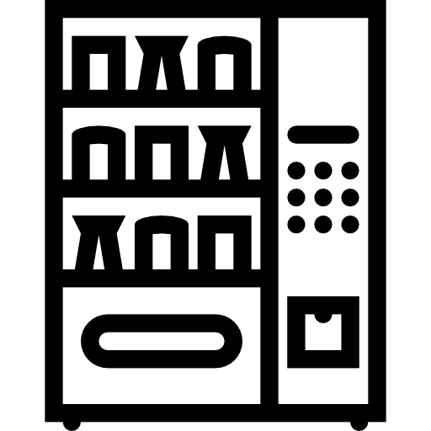



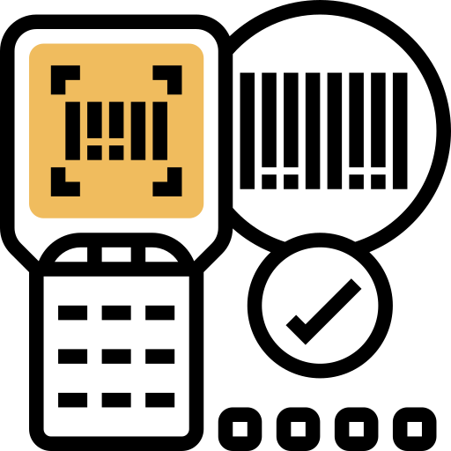
Activity 1008. Draft System Arcitecture
Touch PC
Start 및 대부분의 입출력 기능 및 결제 기능 수행
GUI Layer
Logic Layer
DVM Network
카드 투입구
바코드 인식
Other vending machines
휴대폰 결제 및 관리자모드
선택 시 인증 바코드 입력 진행
위치, 재고 정보 공유

Slide 30
Activity 1008. Draft System Arcitecture
터치 패드
DVM 소프트웨어가 실행되고 있는 PC
스크린을 통해 사용자에게 GUI를 제공하고 입력을 받는다.
GUI Layer
Logic Layer
OS Layer
카드 리더기
영수증 디스펜서
Other vending machines
위치, 재고, 선결제 정보 공유
음료 디스펜서

Slide 31
Activity 1009. Develop System Test case
Ref | Use Case name | Test Description
R1.1 | 1. 자판기 음료 종류 출력 | - 저장되어 있는 음료를 정확히 출력하는 지 확인
R1.2.1 | 2. 구매할 음료 입력 | - 손님이 올바르지 않은 음료를 선택
R1.2.2 | 3. 사용자 인증번호/바코드 입력 | - 다른 인증번호가 입력된 경우 오류 메세지를 출력하는지 확인 - 올바른 인증번호가 입력된 경우 보관된 제품 중 인증 번호에 맞는 제품을 전달하는지 확인
R1.3 | 4. 해당 제품 재고 확인 | - 지정된 물품의 재고가 정확한 수량으로 판단 되는지 확인
R1.4 | 5. 구매 가능한 자판기 안내 | - 정확한 위치정보를 출력하는지 확인 - 지정된 물품의 재고가 정확히 존재하는지 확인 - 지정된 물품의 재고가 존재하는 자판기가 모두 출력되는지 확인
R1.5.1 | 6. 결제 요청 메시지 출력 | - 결제 메세지가 잘 출력되는지 확인

Slide 32
Activity 1009. Develop System Test case
Ref | Use Case name | Test Description
R1.5.2 | 7. 사용자 결제 | - 구매품목에 맞는 가격이 결제되는지 확인
R1.6.1 | 8. 음료 전달 | - 구매된 음료가 정확하게 전달되는지 확인
R1.6.2 | 9. 인증번호 출력 | - 전달된 인증번호와 동일한 인증번호를 전송하는지 확인
R2.1 | 10. 재고 수량 업데이트 | - 구매된 품목의 수량/보관된 품목의 수량이 적절하게 변경되었는지 확인
R2.2 | 11. 관리자 메뉴 출력 | - 정확한 절차가 시행됨에 따라 메뉴가 출력 되는지 확인
R2.3 | 12. 재고 변경/관리 | - 관리자의 동작에 따라 재고의 수량이 잘 변경되는 지 확인

